Slide 1
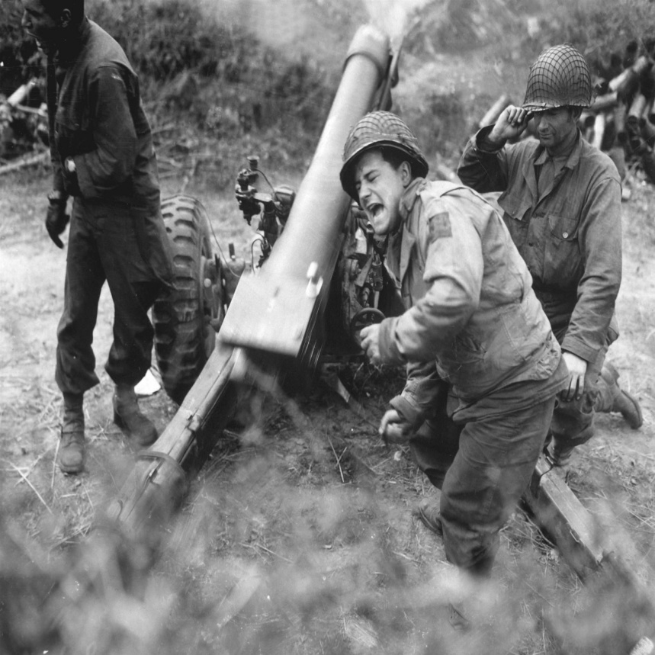
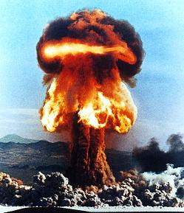
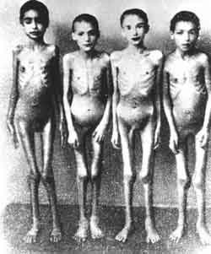
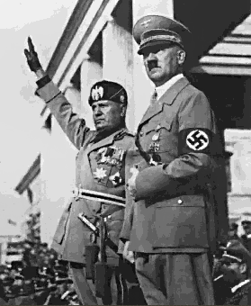
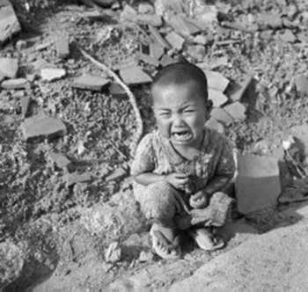
LA SEGUNDA GUERRA MUNDIAL
(1939-1945)

Slide 2
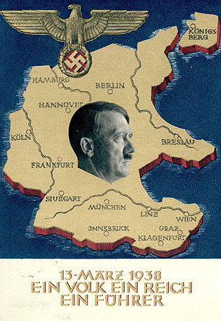
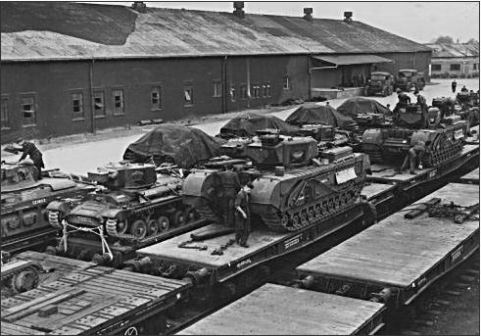
FACTORES
POLÍTICA EXPANSIONISTA ALEMANA (Teoría del espacio vital, pangermanismo, militarismo, etc.).

Slide 3
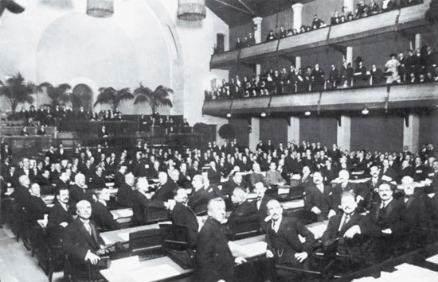
FACTORES
EL FRACASO DE LOS INTENTOS DE PAZ: Ineficiencia de la Sociedad de Naciones (Estados Unidos no formó parte de ella).

Slide 4
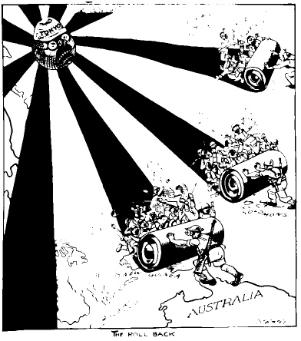
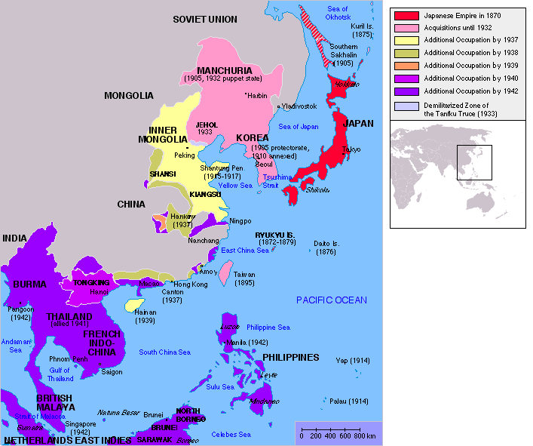
FACTORES
EL IMPERIALISMO JAPONÉS: Expansionismo en Asia y el Pacífico. Alianza con Alemania e Italia.

Slide 5
ACONTECIMIENTOS PREVIOS A LA GUERRA
Hitler desconoce los acuerdos del Tratado de Versalles e inicio una política de rearme acelerado.
Propósito: recuperar las antiguas posesiones alemanas e incorporar una serie de territorios con mayoritaria población de este origen (Pangermanismo)

Slide 6
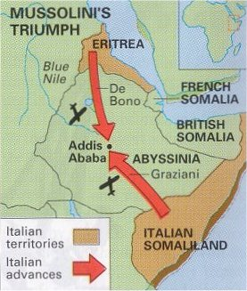
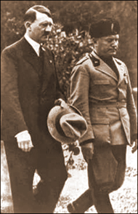
ACONTECIMIENTOS PREVIOS A LA GUERRA
1935: Mussolini invade Etiopía.
1936: Surge el Eje Roma-Berlín
1939: Pacto de Acero entre Alemania e Italia. Japón se uniría luego. Pacto Tripartito (Eje Roma-Berlín-Tokio)

Slide 7
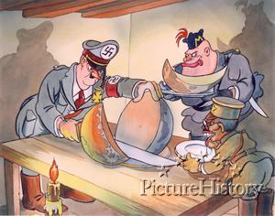

Slide 8
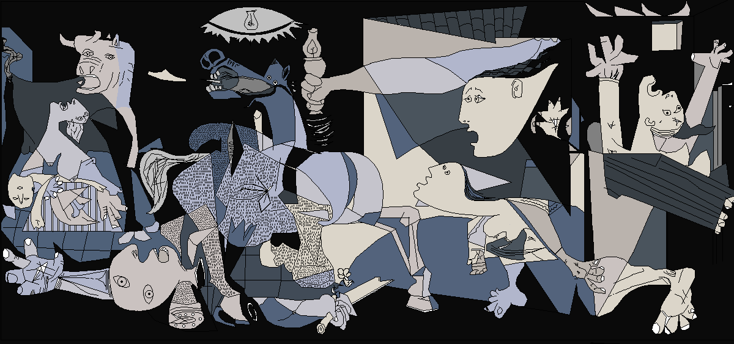

Slide 9
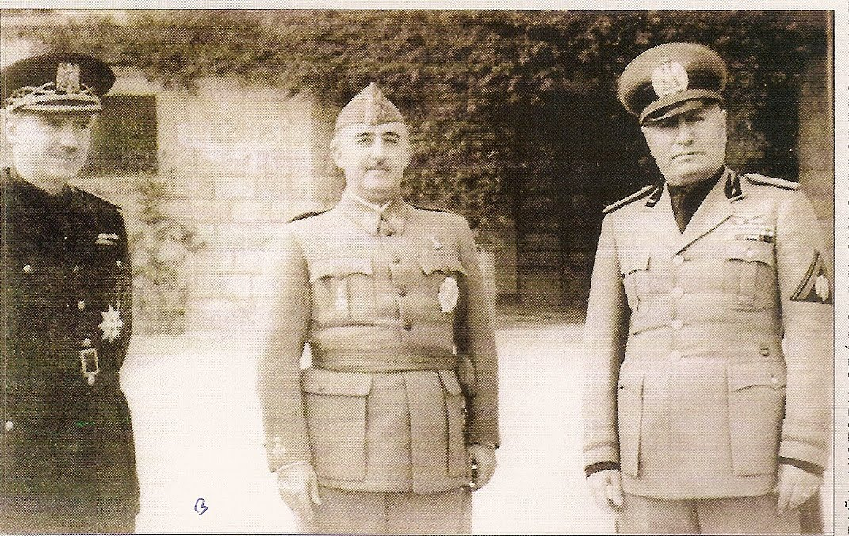
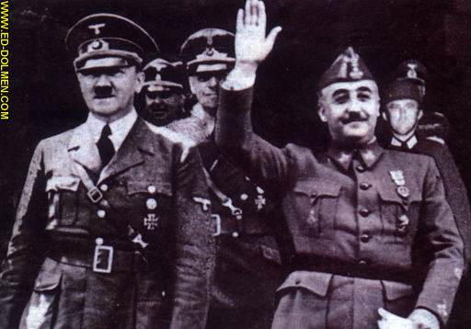
ACONTECIMIENTOS PREVIOS A LA GUERRA
1936: Italia y Alemania apoyan a Francisco Franco en la Guerra Civil Española.

Slide 10
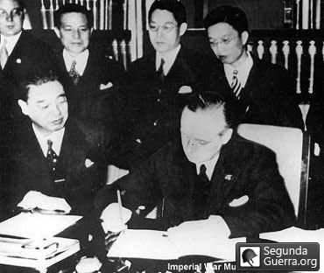
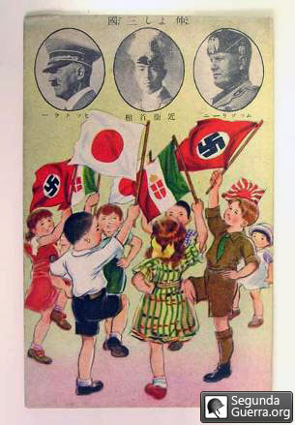
ACONTECIMIENTOS PREVIOS A LA GUERRA
1936: Alemania y Japón firman el Pacto Antikominter (Anticomunista). Luego se uniría Italia.

Slide 11
EL EXPANSIONISMO PREVIO A LA GUERRA
1938: Inicio de la política pangermanista: Anexión de Austria a Alemania (“Anschluss”).
Francia e Inglaterra: Política de apaciguamiento.
1938: Hitler exige la zona de los Sudetes a Checoslovaquia / Conversaciones anglo alemanas: Pacto de Munich / Checoslovaquia cede los Sudetes.

Slide 12
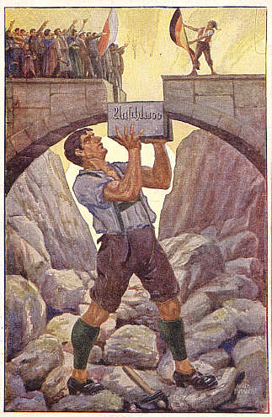

Slide 13
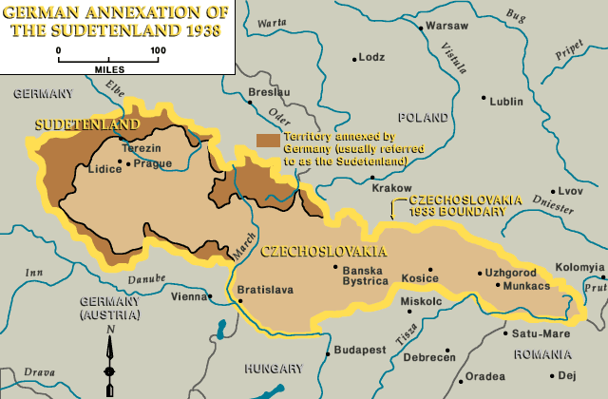

Slide 14
EL EXPANSIONISMO PREVIO A LA GUERRA
Alemania demanda el corredor de Dantzig (Polonia) / Rusia también tiene pretensiones sobre Polonia.
1939: Pacto Ribentropp-Molotov (No agredirse mutuamente y repartirse Polonia.

Slide 16
EL DESARROLLO DE LA GUERRA
1. LA GUERRA RELAMPAGO (SETIEMBRE DE 1939-MAYO DE 1940):
1 de setiembre de 1939: Alemania invade Polonia / “Blitzkrieg” o guerra relámpago.
Gran Bretaña y Francia, aliadas de Polonia, declararon la guerra al Eje.
Alemania invade Finlandia, Dinamarca y Noruega (hierro).
Italia invade Egipto y Grecia.
En mayo de 1940 Alemania ataca Bélgica y Holanda e invade Francia: Actitudes de Petain y De Gaulle.

Slide 17
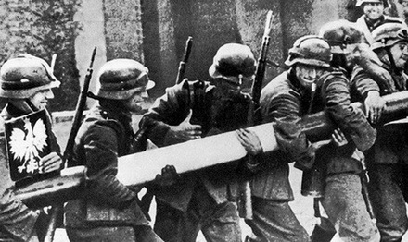
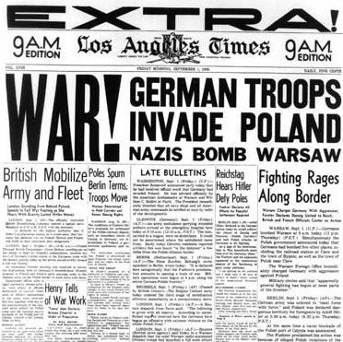
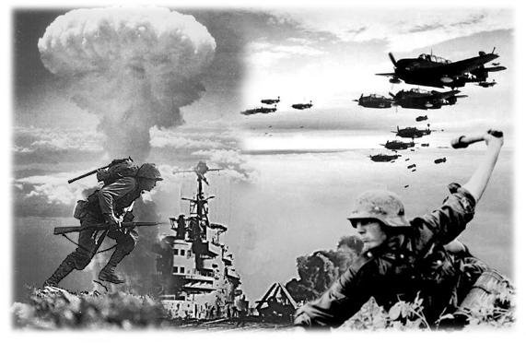

Slide 18
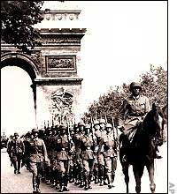

Slide 19
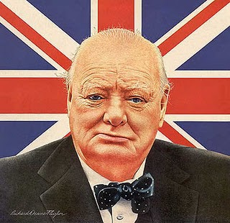
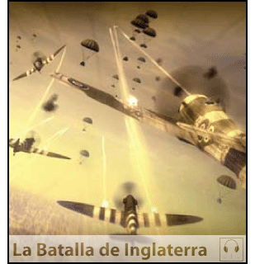
EL DESARROLLO DE LA GUERRA
2. INGLATERRA Y AFRICA (JUNIO DE 1940-JUNIO DE 1941):
Se planea la invasión a Inglaterra por mar.
Se inician bombardeos aéreos: Batalla de Inglaterra / Fracasa el plan alemán.
Hitler extiende la guerra a África: Cortar los suministros de petróleo a Inglaterra y apoyar a Italia.

Slide 20
EL DESARROLLO DE LA GUERRA
3. LA CARTA DEL ATLÁNTICO:
Ante el expansionismo alemán Estados Unidos abandona su política aislacionista (Ley de la Neutralidad : impide involucrarse en guerras externas).
Agosto de 1941: Carta del Atlántico entre Rossevelt y Churchill (Ayuda material en la lucha contra el peligro nazi).

Slide 21
EL DESARROLLO DE LA GUERRA
4. LA GUERRA SE EXPANDE (JUNIO-DICIEMBRE DE 1941):
Alemania invade la Unión Soviética (Operación Barbarroja) llegando cerca Moscú y Leningrado / Resistencia soviética e invierno ruso detienen el avance alemán.
Diciembre de 1941: Japón ataca a la flota estadounidense en Pearl Harbor / Estados Unidos ingresa a la guerra.

Slide 22
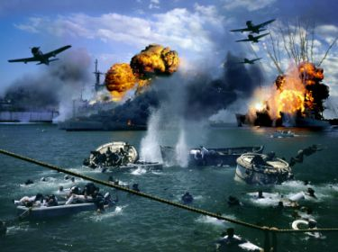

Slide 23
EL DESARROLLO DE LA GUERRA
5. EL AVANCE DEL EJE ES CONTENIDO (JUNIO DE 1942-JULIO DE 1943):
Derrota japonesa en Mar del Coral, Midway y Guadalcanal.
Los ingleses derrotan a los alemanes en África.
Los rusos derrotan a los alemanes en la Batalla de Stalingrado.

Slide 24
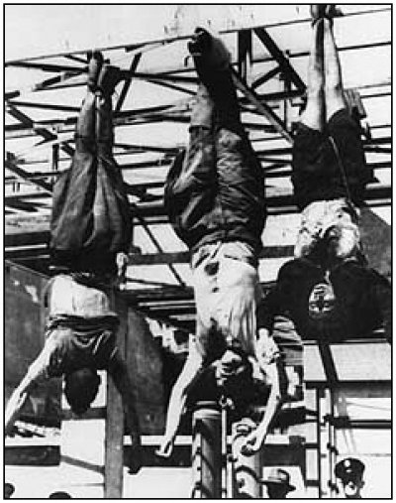
EL DESARROLLO DE LA GUERRA
6. LOS ALIADOS CONTRATACAN (JULIO DE 1943-AGOSTO DE 1945):
Fuerzas inglesas, rusas y estadounidenses invaden el norte de África e Italia: Destitución de Mussolini / Italia se pasa al bando aliado / Alemania invade Italia y mantiene a Mussolini como gobernante en la zona norte / Luego sería capturado y ejecutado.

Slide 25
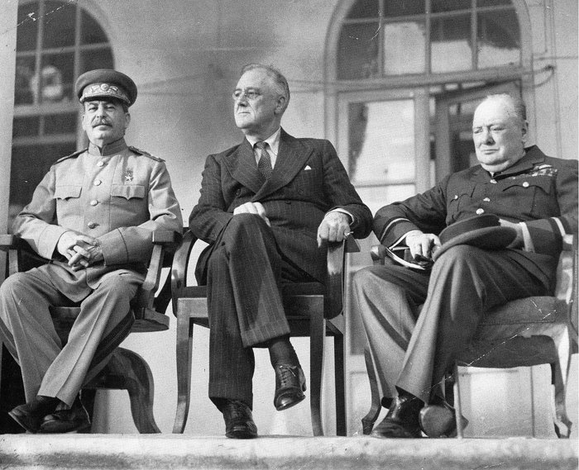
EL DESARROLLO DE LA GUERRA
6. LOS ALIADOS CONTRATACAN (JULIO DE 1943-AGOSTO DE 1945):
Conferencia de Teherán (Roosevelt, Churchill y Stalin): Plan para recuperar Francia.

Slide 26
EL DESARROLLO DE LA GUERRA
6. LOS ALIADOS CONTRATACAN (JULIO DE 1943-AGOSTO DE 1945):
Junio de 1944: Desembarco en Normandía (Día “D”) y liberación de Francia.
En el frente oriental el “Rodillo soviético” expulsa a los alemanes de la URSS, Polonia, Hungría, Austria y Checoslovaquia.

Slide 27
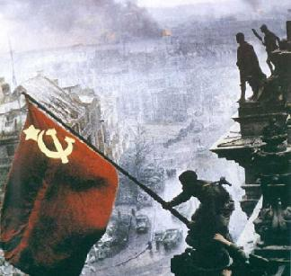
EL DESARROLLO DE LA GUERRA
6. LOS ALIADOS CONTRATACAN (JULIO DE 1943-AGOSTO DE 1945):
Invasión de Alemania: Los soviéticos ocupan Berlín / Suicidio de Hitler / 8 de mayo de 1945: Capitulación de Alemania.

Slide 28
EL DESARROLLO DE LA GUERRA
6. LOS ALIADOS CONTRATACAN (JULIO DE 1943-AGOSTO DE 1945):
Resistencia japonesa: Kamikases.
Harry Truman, presidente estadounidense, decide usar la bomba atómica / Se pide rendición japonesa.
6 de agosto: Bomba atómica sobre Hiroshima.
9 de agosto: Bomba atómica sobre Nagasaki.
2 de setiembre : rendición de Japón y fin de
la guerra.

Slide 29
CONSECUENCIAS DE LA GUERRA
1. DESASTRE DEMOGRÁFICO:
60 millones de muertos entre civiles y militares (los civiles murieron por los bombardeos y la “limpieza étnica” en campos de concentración).
2. UN MUNDO EN RUINAS.
Niveles de producción agrícola e industrial de Europa retrocedieron. Plan Marshall.

Slide 30
CONSECUENCIAS DE LA GUERRA
3. DIVISIÓN IDEOLÓGICA:
Mundo dividido en zonas de influencia de EE.UU y la URSS (Guerra Fría).
4. EL MAPA MUNDIAL SE TRANSFORMÓ NUEVAMENTE:
Alemania fue dividida entre los países aliados.
La Unión Soviética amplio su área de influencia.
Italia y Japón perdieron los territorios que habían conquistado durante la guerra.
Surgió una renovada Sociedad de Naciones: La Organización de las Naciones Unidas (ONU).

Slide 31
